Slide 1
Simulador de Tráfego
em Malha Viária
Fábio Frare
Lucas Nogueira

Slide 2
Objetivo
Desenvolver um simulador de tráfego.
Neste simulador há veículos que se movem pelas vias de uma malha viária.
A malha é informada através de arquivo em formato .txt.
Aplicar conceitos de threads e semáforos.

Slide 3
Ferramentas
IDE:
NetBeans
Back-end:
Java
Front-end:
Java Swing

Slide 4
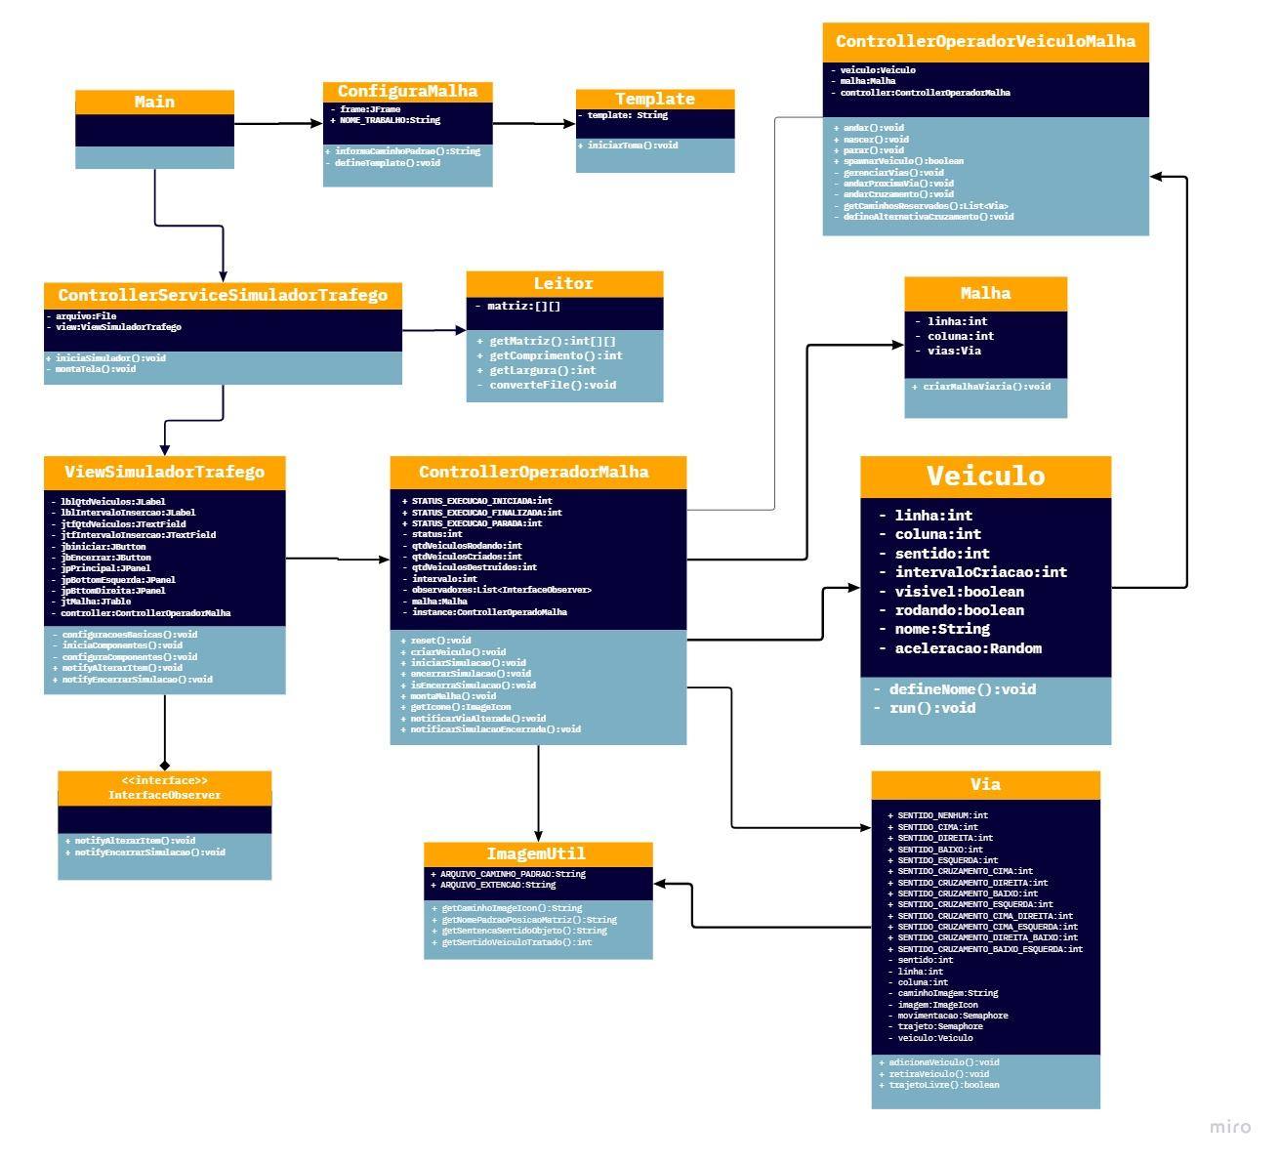
Diagrama UML

Slide 5
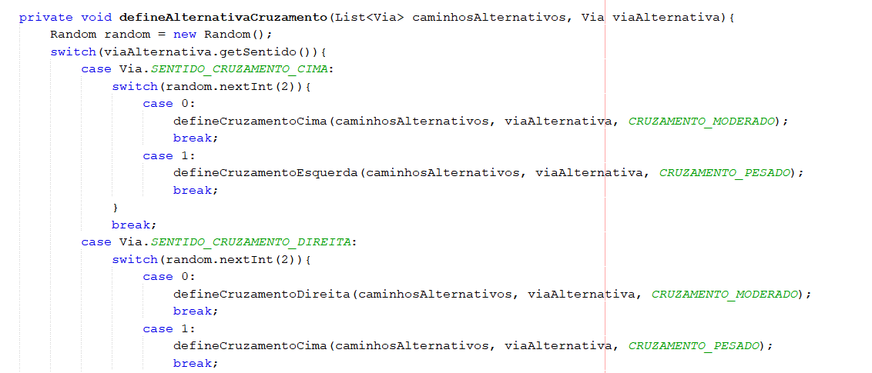
Regiões Críticas

Slide 6
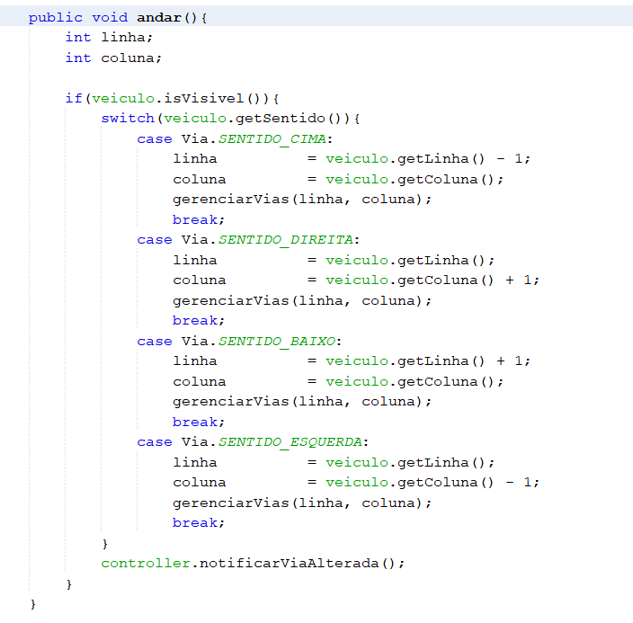
Regiões Críticas

Slide 7
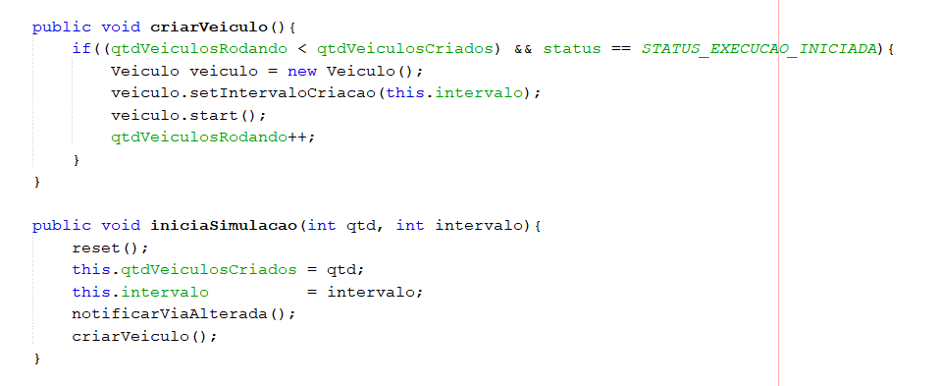
Regiões Críticas

Slide 8
<Let’s go to the code! />
15

